Slide 1
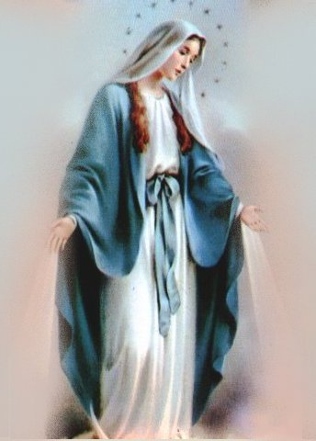
مجد مريم يتعظم في المشارق والغروب
كرموها عظموها ملكوها في القلوب

Slide 2
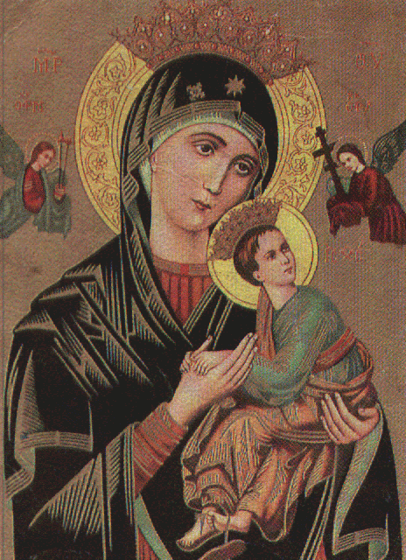
قد تلالت وتعالت ما لنورها غروب
وهي قالت حين نالت فلتطوبني الشعوب

Slide 3
مجد مريم يتعظم في المشارق والغروب
كرموها عظموها ملكوها في القلوب

Slide 4
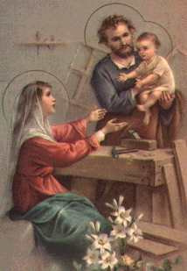
قد رآها واصطفاها رب كل العالمين
ووقاها منذ براها كل محظور يشين

Slide 5
مجد مريم يتعظم في المشارق والغروب
كرموها عظموها ملكوها في القلوب

Slide 6
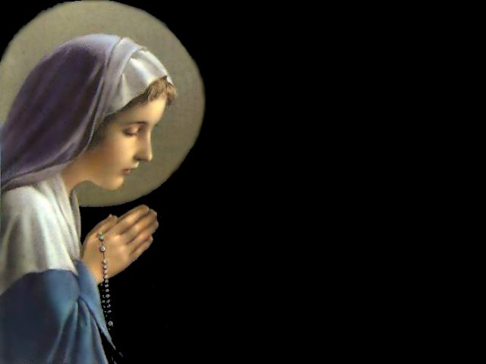
هي رجاكم في شقاكم فاسمعوا
يا خاطئين
لا تخافوا أن توافوا لحماها طالبين

Slide 7
مجد مريم يتعظم في المشارق والغروب
كرموها عظموها ملكوها في القلوب

Slide 8
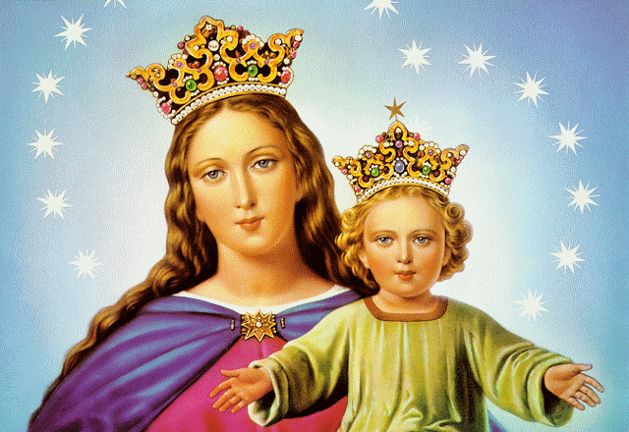
هي تعرف وهي توصف انها ملجأ جزيل
فاقصدوها تجدوها لمعونتكم تميل

Slide 9
مجد مريم يتعظم في المشارق والغروب
كرموها عظموها ملكوها في القلوب

Slide 10
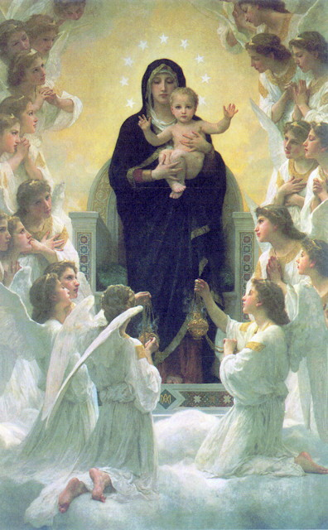
أذكرينا وأنظرينا نظرة الأم للبنين
وأقبلينا وأجعلينا بين صف العابدين

Slide 11
مجد مريم يتعظم في المشارق والغروب
كرموها عظموها ملكوها في القلوب

Slide 12
أنجدينا وأرشدينا نحو صدق الاعتقاد
وامنحينا تربحينا لابنك حسن الوداد

Slide 13
مجد مريم يتعظم في المشارق والغروب
كرموها عظموها ملكوها في القلوب

Slide 14
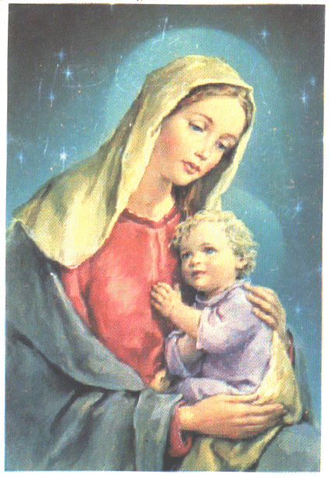
لا تملي أن تصلي في رجوع الخاطئين
علميهم وأرشديهم انك الملجأ الأمين

Slide 15

مجد مريم يتعظم في المشارق والغروب
كرموها عظموها ملكوها في القلوب

